Slide 1

Хімічать ВСІ!
Підготувала :
вчитель хімії
Тернопільського технічного
ліцею
Більчук Л.П.

Slide 2

„ Добери пару”
залізо | хлор | вуглець | азот
свинець | срібло | водень | калій
ртуть | мідь | кисень | сірка

Slide 3

„ Добери пару”
Залізо Fe | Хлор Cl₂ | вуглець C | азот N₂
свинець Pb | срібло Ag | водень H₂ | калій K
ртуть Hg | мідь Cu | кисень O₂ | сірка S

Slide 4


„ Зрозумій мене”
B- Fe – Lu – In – Ge – Am – Fr – Ac – Hg – P – Nd – S – Tl – Ga – Ir – Ra – Be – Po – Zr – Mo – Gd – Eu – Ru – V – As – Tm – Ro – Cf – Ni – Sm – Co – Si – Ba – Se – Sd – Tc – Nb - Hf

Slide 5


„ Хімічний калейдоскоп ”
1.Безбарвний – малиновий –
голубий – безбарвний.
2.Безбарвний – червоний –
синій – коричневий.

Slide 6
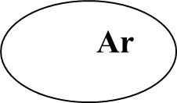
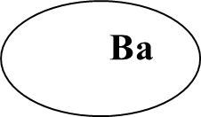
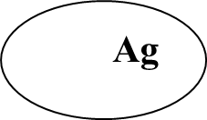
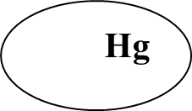
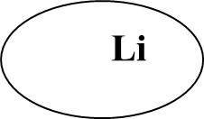
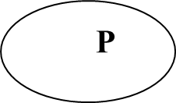

„ Хімічний кросворд ”
 |  |  |  | а | р | г | о | н
 |  |  | а | р | г | е | н | т | у | м
 |  | б | а | р | і | й
 |  |  | ф | е | р | у | м
 | м | а | г | н | і | й
 |  |  | л | і | т | і | й
м | е | р | к | у | р | і | й
 |  | ф | о | с | ф | о | р
Fe
Mg

Slide 7

„ Хімічний кросворд ”

Slide 8


Капітани
Задача1.
Задача 2.
Zn
↓
ZnCl₂
↓
Zn(OH)₂
↓
ZnO
CaCO₃
↓
CaO
↓
Ca(OH)₂

Slide 9

Дякую за увагу!!

